Slide 1
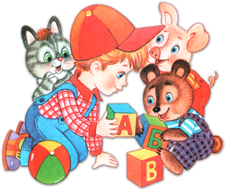
« Игровые технологии для реализации ФГОС в ДОУ» Мартынцова Т.Г.

Slide 2
Цель: создание мотивационной основы для формирования навыков и умений деятельности и развития детей. Задачи: Достигнуть высокого уровня мотивации, осознанной потребности в условии знаний и умений за счёт собственной активности ребенка. 2. Подобрать средства, активизирующие деятельность детей и повышение ее результативности. 3. Сделать воспитательный процесс управляемым.

Slide 3
Игра - одно из замечательных явлений жизни, деятельность, как будто бесполезная и вместе с тем необходимая. Невольно чаруя и привлекая к себе как жизненное явление, игра оказалась весьма серьезной и трудной проблемой для научной мысли.

Slide 4
Понятие «игровые педагогические технологии» включает достаточно обширную группу методов и приемов организации педагогического процесса в форме различных педагогических игр. В отличие от игр вообще педагогическая игра обладает существенным признаком — четко поставленной целью обучения и соответствующим ей педагогическим результатом, которые могут быть обоснованы, выделены в явном виде и характеризуются учебно-познавательной направленностью.

Slide 5
По характеру педагогического процесса
выделяются следующие группы игр:
обучающие, тренировочные, контролирующие и обобщающие;
познавательные, воспитательные, развивающие;
репродуктивные, продуктивные, творческие;
коммуникативные, диагностические, профориентационные, психотехнические и др.

Slide 6
Игровая технология
Строится как целостное образование, охватывающее определенную часть учебного процесса и объединенное общим содержанием, сюжетом, персонажем. В нее включаются последовательно:
игры и упражнения, формирующие умение выделять основные, характерные признаки предметов, сравнивать, сопоставлять их;
группы игр на обобщение предметов по определенным признакам;
группы игр, в процессе которых у дошкольников развивается умение отличать реальные явления от нереальных;
группы игр, воспитывающих умение владеть собой, быстроту реакции на слово, фонематический слух, смекалку и др.

Slide 7
Применение технологий
Используя игровые технологии в работе с детьми, нужно быть доброжелательной,
осуществлять эмоциональную поддержку,
создавать радостную обстановку,
поощрять любую выдумку и фантазию ребенка.

Slide 8
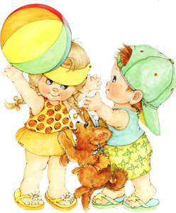
Развитие с помощью игровых технологий
В деятельности с помощью игровых технологий
у детей развиваются психические процессы:
- восприятие,
- внимание,
- память,
- воображение,
- мышление

Slide 9
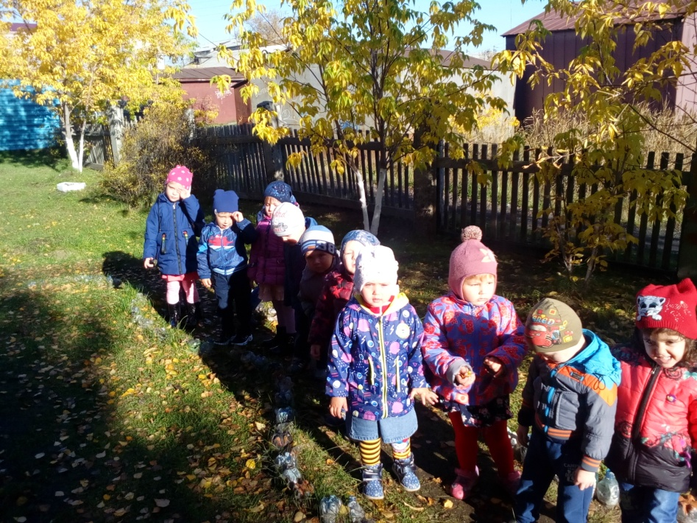
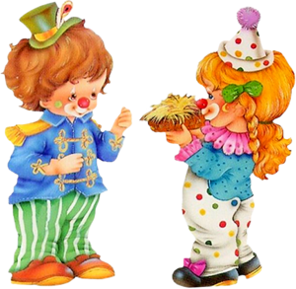
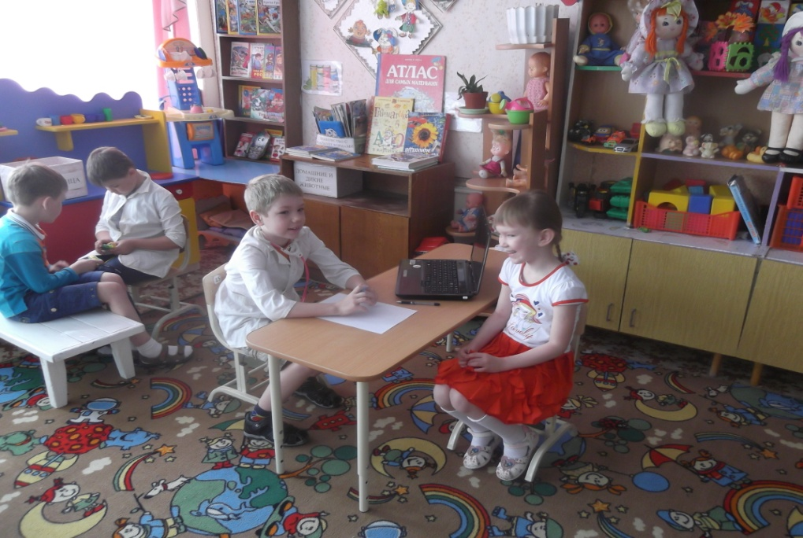

Slide 10
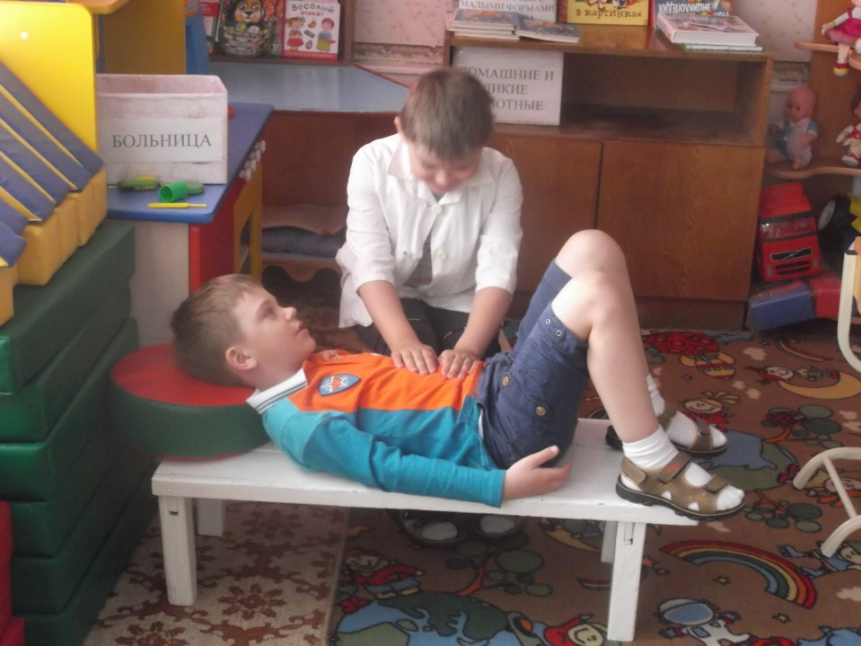
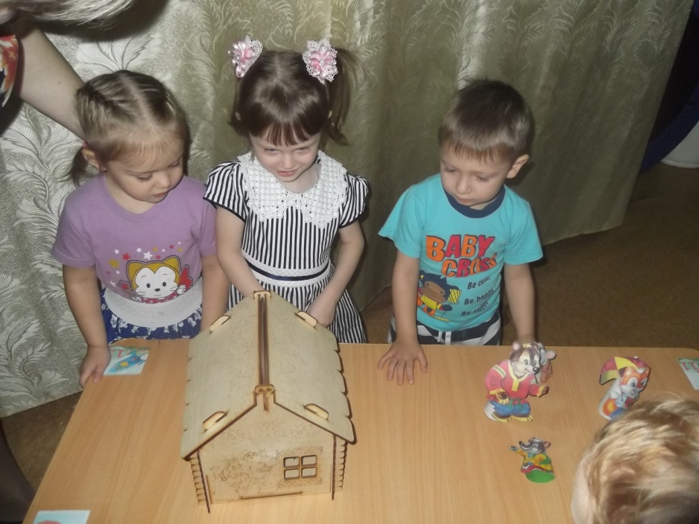
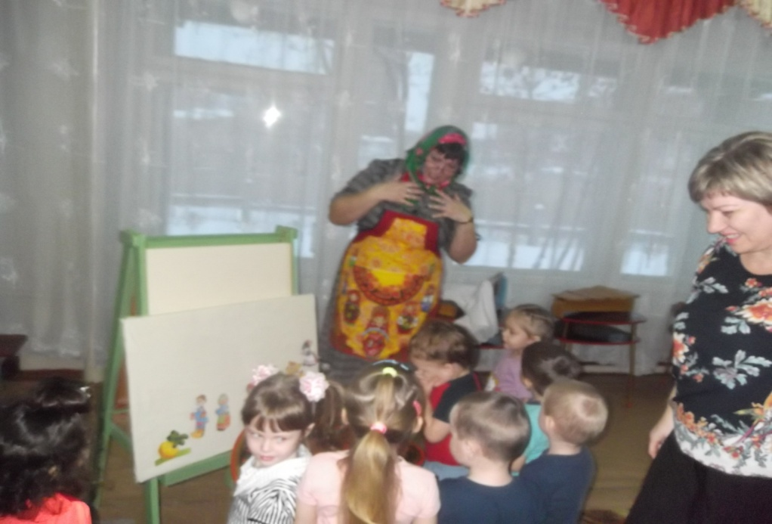
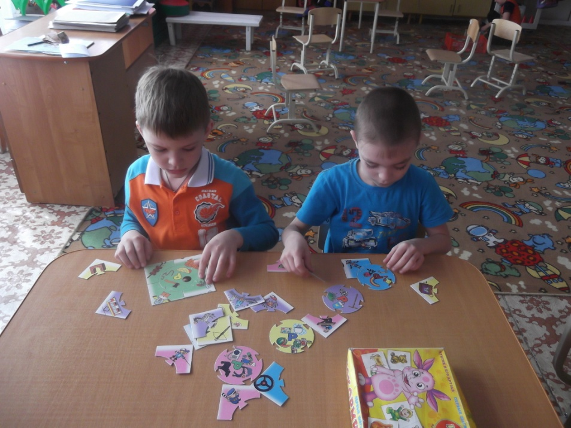

Slide 11
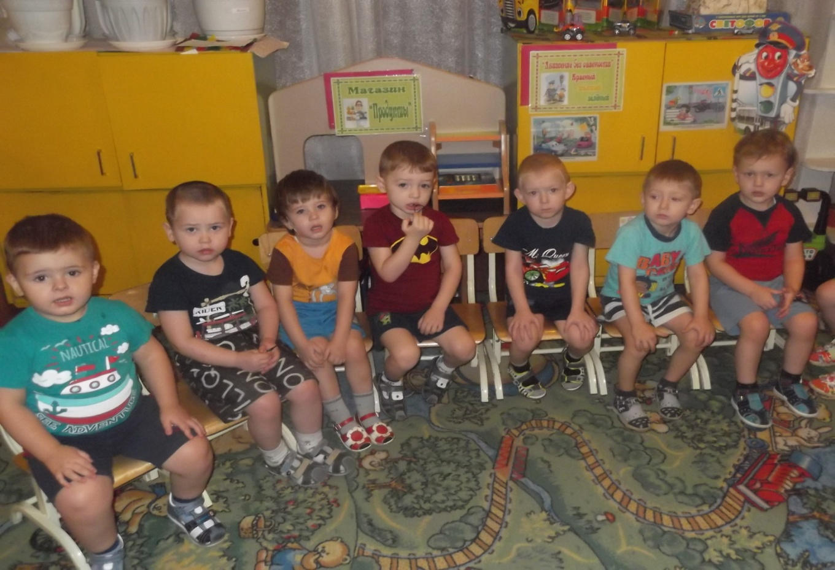
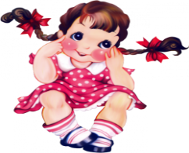

Slide 12
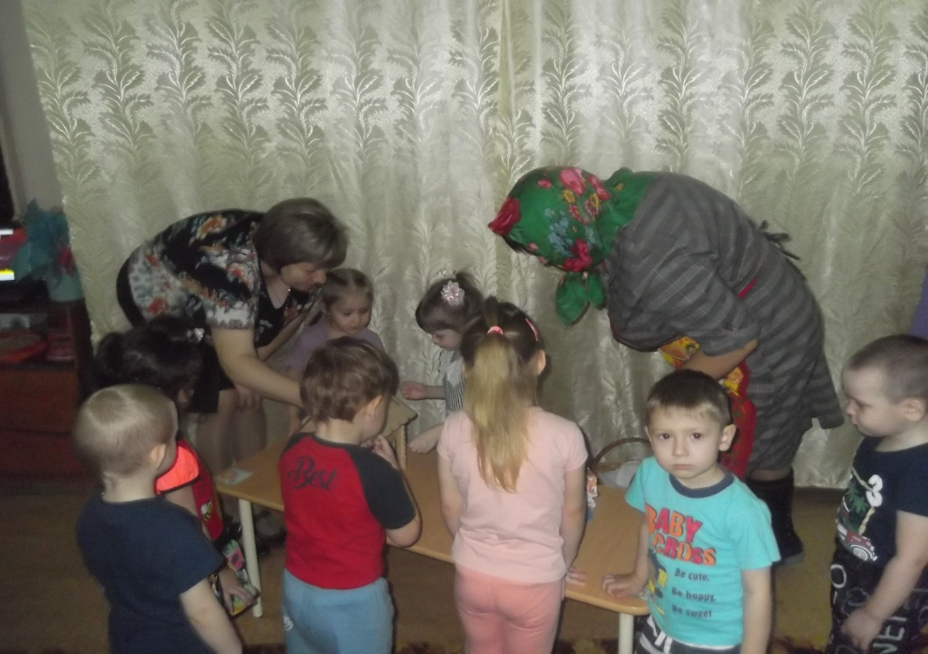
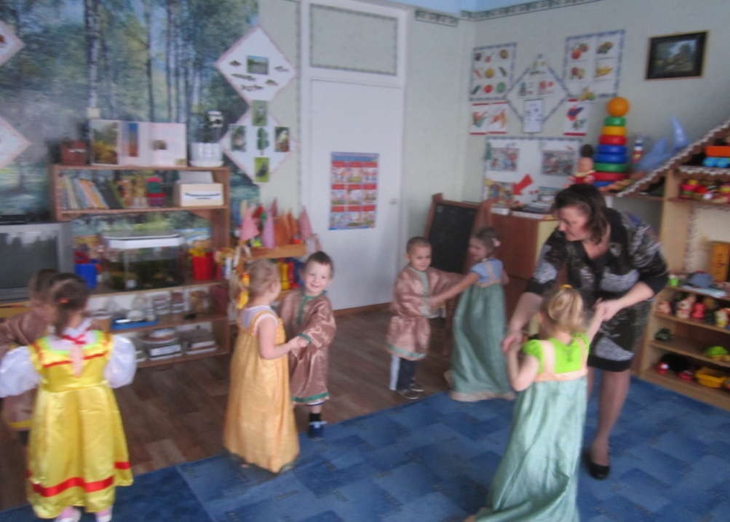

Slide 13
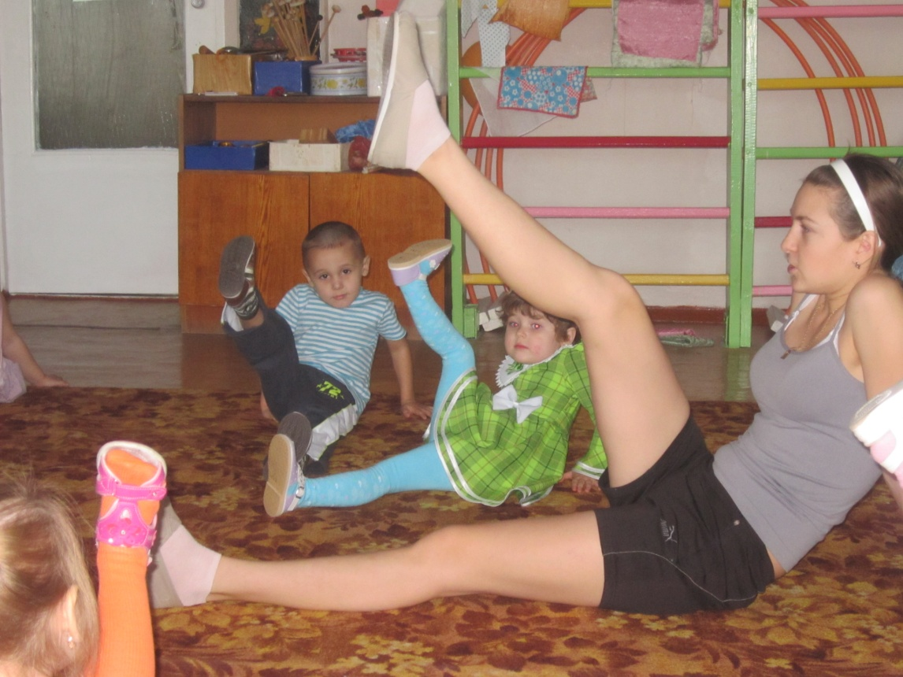
«Утром в садик все пришли Играть с друзьями будем мы Упражнения, зарядка Нам нужны как подзарядка».

Slide 14
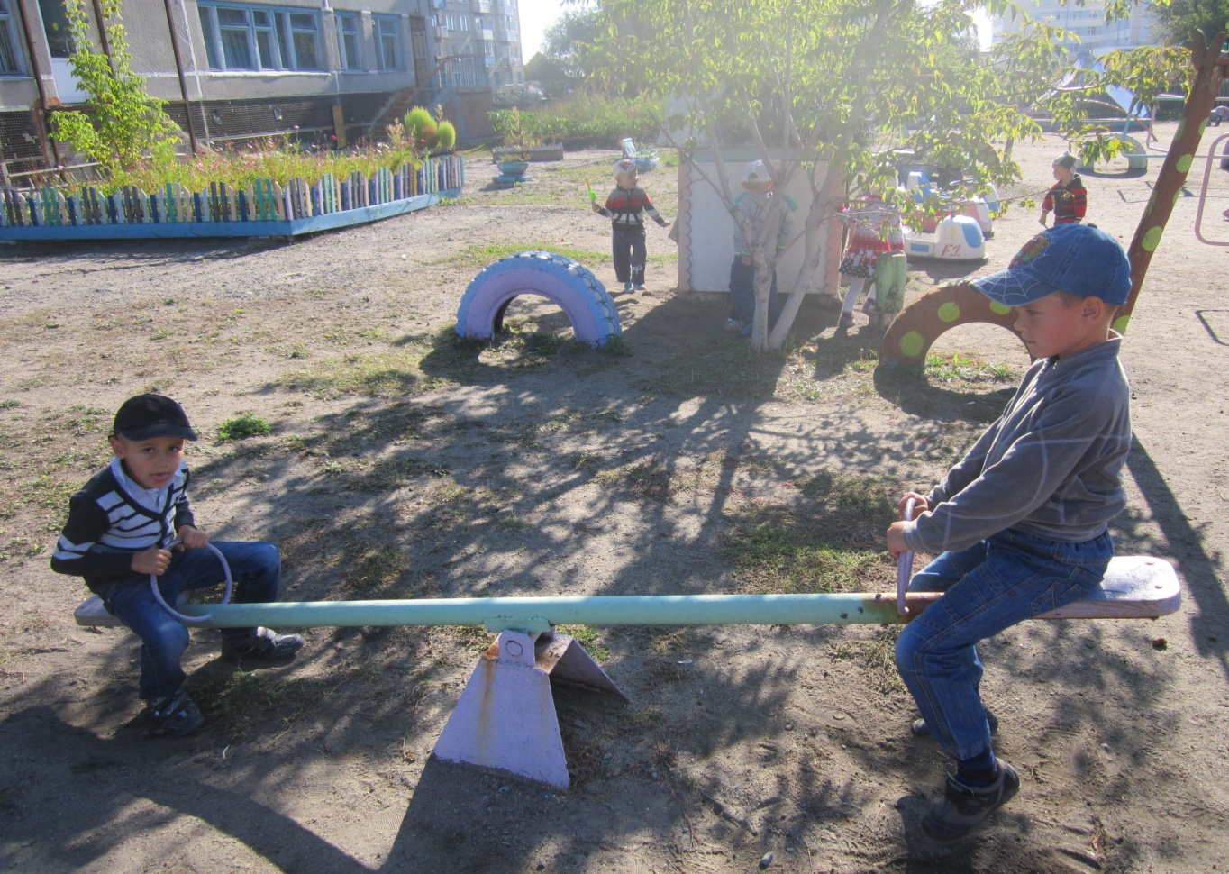

Slide 15
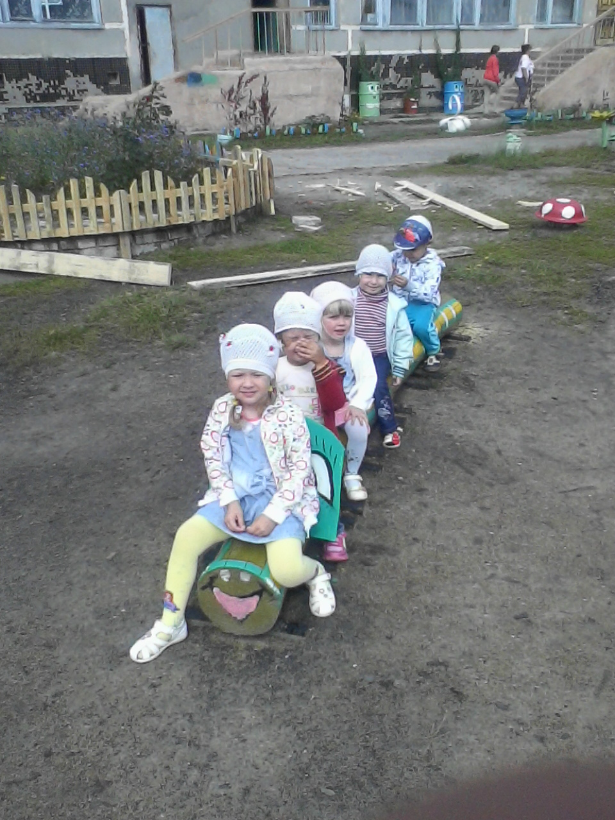
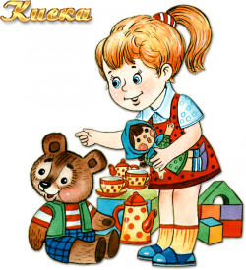

Slide 16
Уважаемые воспитатели! Играйте со своими воспитанниками постоянно, Ведь игра -это именно тот вид деятельности, который ребенку доступен больше всего. именно в игре ребенок способен овладеть большим количеством знаний, умений и навыков, реализовать себя!

Slide 17
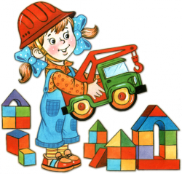
«Без игры нет и не может быть полноценного умственного воспитания огонек пытля. Игра это огромное светлое окно, через которое в духовный мир ребенка вливается живительный поток представлений, понятий окружающего мира. Игра- это искра зажигающая огонек пытливости и любознательности».
В.А. Сухомлинский

Slide 18
Спасибо за внимание!

